Slide 1
综合练习

Slide 2
选择题
问答题
综合题

Slide 3
选择题
操作系统是一种（ ）。
A.应用软件 B. 系统软件
C.通用软件 D. 工具软件
操作系统是一组（ ）。
A.文件管理程序 B.中断处理程序
C.资源管理程序 D.设备管理程序
答案：1、B；2 、 C

Slide 4
答案：B E C D
操作系统是计算机系统的核心软件。按功能特征的不同，可把操作系统分为[1]、[2]、[3]、个人机系统、网络操作系统和分布式操作系统等基本类型。其中[1]的主要目标是提高系统的吞吐率和效率，而[2]是一旦有处理请求和要求处理的数据时，CPU就应该立即处理该数据并将结果及时送回，例如[4]等。
供选择的答案：
[1][2][3]
A、 单用户系统 B、多道批处理系统 C、分时系统
D、微机操作系统 E、实时系统
[4]
A、计算机激光照排系统 B、办公自动化系统
C、计算机辅助设计系统 D、航空订票系统

Slide 5
引入多道程序的目的在于（ ）。
A. 充分利用CPU，减少CPU等待时间
B. 提高实时响应速度
C. 有利于代码共享，减少主、辅存信息交换量
D. 充分利用存储器
答案：A

Slide 6
在分时系统中，时间片一定，（ ），响应时间越长。
A.内存越多 B.用户数越多
C.后备队列越短 D.用户数越少
答案：B

Slide 7
以下（ ）项功能不是操作系统具备的主要功能。
A．内存管理 B．中断处理 C．文档编辑 D．CPU调度
答案：C

Slide 8
用户要在程序一级获得系统帮助，必须通过（ ）。
A.进程调度 B.作业调度 C.键盘命令 D.系统调用
答案：D

Slide 9
进程和程序的本质区别是（ ）。
A.存储在内存和外存 B.顺序和非顺序执行机器指令
C.分时使用和独占使用计算机资源 D.动态和静态特征
答案：D

Slide 10
进程就是程序在并发环境中的执行过程，它是系统进行资源分配和调度的一个基本单位。进程具有[1]、[2]、调度性、异步性和结构性等基本特征。进程是一次执行过程，具有生命期体现了进程的[1]特征。进程由程序段、[3]、[4]组成，其中[4]是进程在系统中存在的唯一标识。
供选择的答案：
[1][2] A、动态性 B、静态性 C、共行性
D、并发性 E、可执行性 F、易用性
[3] A、过程 B、数据 C、进程标识符 D、函数
[4] A、FCB B、FIFO C、PCB D、JCB
答案：A、D、B、C

Slide 11
进程执行时的间断性，决定了进程可能具有多种状态。进程的基本状态有三种，在分时系统中，当一个进程拥有的时间片到时，则该进程即由[1]进入[2]。如果出现因某种原因使得处理机空闲时，则需要从就绪队列中选择一进程，并将处理机分配给它，此时该进程进入[3]，这个过程是由[4]来完成。
供选择的答案：
[1][2][3] A、就绪状态 B、静止状态
C、阻塞状态 D、运行状态
[4] A、进程控制程序 B、资源分配程序
C、进程调度程序 D、处理机分配程序
答案：D、A、D、C

Slide 12
为了描述进程的动态变化过程，采用了一个与进程相联系的（ ），根据它而感知进程的存在。
A.进程状态字 B. 进程优先数
C.进程控制块 D. 进程起始地址
答案：C

Slide 13
下列进程状态的转换中，哪一个是不正确的（ ）。
A. 就绪->运行 B. 运行->就绪
C. 就绪->阻塞 D. 阻塞->就绪
答案：C

Slide 14
下列各项步骤中，哪一个不是创建进程所必须的步骤（ ）。
A. 建立一个进程控制块PCB
B. 由CPU调度程序为进程调度CPU
C. 为进程分配内存等必要的资源
D. 将PCB链入进程就绪队列
答案：B

Slide 15
在单处理机系统中，处于运行状态的进程（ ）。
A.只有一个 B. 可以有多个
C.不能被挂起 D. 必须在执行完后才能被撤下
答案：A

Slide 16
进程和程序的区别是（）
a.程序有状态，而它没有 b. 它有状态，而程序没有
c.程序可占用资源，而它不可 d.它可占用资源，而程序不可
答案：B

Slide 17
操作系统中有一组常称为特殊系统调用的程序，它不能被系统中断，在操作系统中称为（ ）。
A.初始化程序 B. 原语 C.子程序 D. 控制模块
B

Slide 18
两个进程合作完成一个任务，在并发执行中，一个进程要等待其合作伙伴发来信息，或者建立某个条件后再向前执行，这种关系是进程间的（ ）关系。
A.同步 B. 互斥 C.竞争
A

Slide 19
在一段时间内，只允许一个进程访问的资源称为（ ）。
A. 共享资源 B. 临界区 C. 临界资源 D. 共享区
C

Slide 20
在操作系统中，对信号量S的P原语操作定义中，使进程进入相应阻塞队列等待的条件是（ ）。
A. S>0 B. S=0 C. S<0 D. S=10
C

Slide 21
从下列有关进程管理的叙述中，选出正确的四条叙述。
a、 临界资源是指每次仅允许一个进程访问的资源；
b、 信号量机制是一种有效的实现进程同步与互斥的工具。信号量只能由p-v操作来改变；
c、 v操作是对信号量执行加1操作，意味着释放一个单位资源，加1后如果信号量的值小于等于零，则从等待队列中唤醒一个进程，现进程变为等待状态，否则现进程继续进行；

Slide 22
答案： abfg
d、 死锁是指因相互竞争资源使得系统中有多个阻塞进程的情况；
e、 若系统中并发运行的进程和资源之间满足互斥使用、保持和等待、非剥夺性或循环等待，则可判定系统中发生了死锁；
f、 在对付死锁的策略中，解除死锁通常都是和检测死锁配套使用；
g、 产生死锁的原因可归结为竞争资源和进程推进顺序不当；
h、 在死锁的解决方法中，由于避免死锁采用静态分配资源策略，所以对资源的利用率不高。

Slide 23
下列作业调度算法中，最短的作业平均周转时间是（ ）。
A．先来先服务法 B. 短作业优先法
C.优先数法 D. 时间片轮转法
B

Slide 24
按照作业到达的先后次序调度作业，排队等待时间最长的作业被优先调度，这是指（ ）调度算法。
A.先来先服务法 B. 短作业优先法
C.时间片轮转法 D. 优先级法
A

Slide 25
为了对紧急进程或重要进程进行调度，调度算法应采用（ ）。
A.先来先服务法 B. 优先级法
C.短作业优先法 D. 时间片轮转法
B

Slide 26
所谓设备独立性是指，用户在编程时要给出____________。
A．设备逻辑名 B．设备物理名
C．设备启动地址 D．设备卡地址
A

Slide 27
对记录式文件，操作系统为用户存取文件信息的最小单位是___________。
A．字符 B．数据项
C．记录 D．文件
C

Slide 28
当出现____________情况时，系统可能产生死锁。
A．进程释放资源
B．一个进程进入死循环
C．多个进程竞争，资源出现了循环等待 D．多个进程竞争共享型设备
C

Slide 29
现代操作系统中，文件系统都有效地解决了重名（即允许不同用户的文件可以具有相同的文件名）问题。系统是通过____________来实现这一功能的。
A．重名翻译机构 B．建立索引表
C． 建立指针 D．多级目录结构
D

Slide 30
碎片是指（ ）。
a、存储分配完后所剩的空闲区
b、没有被使用的存储区
c、不能被使用的存储区
d、未被使用，而又暂时不能使用的存储区
d

Slide 31
25. 系统调用是由操作系统提供的内部调用，它（ ）。
a.直接通过键盘交互方式使用
b. 只能通过用户程序间接使用
c.是命令接口中的命令使用
d. 与系统的命令一样
B

Slide 32
命令接口，程序接口，图形接口。
命令接口：用户与OS的接口，通过键盘键入命令取得OS的服务。
程序接口：应用程序与OS的接口，在应用程序中使用系统调用。
图形用户接口：将系统的各项功能及各种应用程序，以图标表示，操作简单

Slide 33
存储管理的目的是（ ）。
a.方便用户 b.提高内存利用率
c.方便用户和提高内存利用率 d.增加内存实际容量
答案：C

Slide 34
从下列有关存储管理的叙述中，选出两条正确叙述。
a、在虚拟内存方式下，程序员编制程序时不必考虑主存的容量，但系统的吞吐量在很大程度上依赖于主存储器的容量；
b、动态分区式管理是针对单道系统的内存管理方案；
c、采用动态重定位技术的系统，目标程序可以不经任何改动，而装入物理内存；
d、页式存储管理中，一个作业可以占用不连续的内存空间，而段式存储管理，一个作业则是占用连续的内存空间。
AC

Slide 35
一个单CPU的操作系统共有n个进程，不考虑进程状态过渡时的情况。1）给出运行进程的个数；2）给出就绪进程的个数；3）给出等待进程的个数。
1. 运行进程的个数可能是 0，也可能是 1
2. 就绪的进程的个数可能是[0，n-1]
3．等待进程的个数可能是[0, n]

Slide 36
在CPU按优先级调度的系统中
1）没有运行的进程是否一定没有就绪进程
2）没有运行进程，没有就绪进程或两者都没有是否可能？各是什么情况？
3）运行进程是否一定是所有进程中优先数最高的？
1)一定没有
2) 没有运行进程，一定没有就绪进程;没有就绪进程可能有等待进程，也可能有运行进程；两者都没有，可能有等待进程
3)不一定，可能出现等待进程中优先级更高

Slide 37
设系统中仅有一个资源类，其中共有3个资源实例，使用此类资源的进程共有3个，每个进程至少请求一个资源，它们所需资源最大量的总和为X，则发生死锁的必要条件是（X的取值）： （？）
假设3个进程所需该类资源数分别是a,b,c个，因此有：
a+b+c =X
假设发生了死锁，也即当每个进程都申请了部分资源，还需最后一个资源，而此时系统中已经没有了剩余资源，即：
(a-1)+(b-1)+(c-1) ≥ 3
X = a+b+c ≥ 6
因此，如果发生死锁，则必须满足的必要条件是（X ≥ 6）

Slide 38
某系统中只有11台打印机，N个进程共享打印机，每个进程要求3台，当N取值不超过（）时，系统不会发生死锁？
最坏情况下，N个进程每个都得到2台打印机，都去申请第3台，为了保证不死锁，此时打印机的剩余数目至少为1台，则：
11-2N >= 1
N <= 5

Slide 39
综合题

Slide 40
设某系统有输入进程和输出进程共用一个单缓冲T（该缓冲区的大小为每次只能存放一个数据），输入进程负责不断地计算数据并送入单缓冲T；输出进程负责从单缓冲T中取出数据去打印。试用信号等的P、V操作实现输入进程和输出进程的同步，要求写出程序描述。

Slide 41
P:
While(true){
计算出一个数据；
P(S1);
把数据放入缓冲；
V(S2);
};
Q:
While(true){
P(S2);
从缓冲里取数据；
V(S1);
打印数据；
};
设置两个信号量，S1初值为1，S2初值为0

Slide 42
设系统中只有一台打印机，有三个用户的程序在执行过程中都要使用打印机输出计算结果。设每个用户程序对应一个进程。问：这三个进程间有什么样的制约关系？试用P、V操作写出这些进程使用打印机的算法。

Slide 43
设一台计算机，有两条I/O通道，分别接一台卡片输入机和一台打印机。卡片机把一叠卡片逐一输入到缓冲区B1中，加工处理后再搬到缓冲区B2中，并在打印机上印出，问：
1）系统要设几个进程来完成这个任务？各自的工作是什么？
2）这些进程间有什么样的相互制约关系
3）用P,V操作写出这些进程的同步算法
这是一个典型的生产者，消费者问题
1）系统要设三个进程完成任务，第一个进程P1,从卡片输入机中读入数据，并且把数据放入缓冲区B1中。第二个进程从B1缓冲区中取数据，加工处理后放入缓冲区B2中。第三个进程将缓冲区的内容输入到打印机中打印出来
3）三个进程之间必须协调工作，需设置四个信号量，S1,S2,S3,S4并令S1的初值为1,S2、S3的初值为0，S4的初值为1,则程序为：
进程 p1 进程p2 进程p3
While(1){ While(1){ while(1){
P(S1) P(S2) P(S3)
从卡片机中读入数据 将缓冲区B1内容取出
V(S1) 加工数据
P(S4)
V(S2) } 在打印机中输出
拷贝道Buffer B2中 V(S4)}
V(S3)}
2）这三个进程之间是同步和互斥的关系

Slide 44
假定系统有三个并发进程read， move和print共享缓冲器B1和B2.进程read负责从输入设备上读信息，每读出一个记录后把它存放到缓冲器B1中。进程move从缓冲器B1中取出一记录，加工后存入缓冲器B2.进程print将B2中的记录取出打印输出。缓冲器B1和B2每次只能存放一个记录。要求三个进程协调完成任务，使打印出来的与读入的记录的个数，次序完全一样。

Slide 45
设有一个可以装A、B两种物品的仓库，其容量无限大，但要求仓库中A、B两种物品的数量满足下述不等式:
-M≤A物品数量－B物品数量≤N
其中M和N为正整数。 试用信号量和PV操作描述A、B两种物品的入库过程。

Slide 46
semaphore a=n;
semaphore b=m;
A物品入库：
process A()
{
while(1){
P(a);
A物品入库;
V(b);
}
}
B物品入库：
process B()
{
while(1){
P(b);
B物品入库;
V(a);
}
}

Slide 47
理发师问题
理发店中有k张理发椅和n张等待理发的顾客坐的座椅，如图所示。若没有顾客，理发师就坐在理发椅上打盹；当顾客来时，就唤醒打盹的理发师进行理发；若理发师全在工作，又来新顾客，则就坐在空座椅上等待理发，没有空座椅就离去。
座椅
座椅
座椅
座椅
座椅
n张
入口
k张
出口
理发椅
理发椅
理发椅

Slide 48
设立三个信号量
  custs：记录等待理发的顾客数(不包括正在理发的顾客)，初值为0；
  barbs：正在等待为顾客理发的理发师数，初值为k；
  mutex：保证互斥使用变量waiting的互斥信号量，初值为1。
设置变量：
  为随时记录等待理发的顾客数，设置变量waiting，它的初值为0。注意，它是一个变量，不是信号量，不过它的值总是和信号量customers相同。
  n ：来到理发店等待理发的顾客数的上限值。

Slide 49
customer()
{
P(mutex);
if(waiting<n)
{
waiting=waiting+1;
*V(custs);
**P(barbs);
V(mutex);
get_haicut();
}
else
V(mutex);
}
barber()
{
while(TRUE)
{
*P(custs);
P(mutex);
waiting=waiting-1;
V(mutex);
cut_hair();
**V(barbs);
}
}

Slide 50
进程资源的使用情况和可用情况如下表所示：（四个进程和三类资源） ，请用银行家算法分析系统当前状态是否安全。
进程 | 当前已分配资源数量 |  |  | 最大需求量 |  |  | 系统可用资源数量
 | R1 | R2 | R3 | R1 | R2 | R3 | R1 | R2 | R3
P1 | 2 | 0 | 0 | 3 | 1 | 0 | 0 | 0 | 0
P2 | 3 | 1 | 0 | 3 | 1 | 0
P3 | 1 | 3 | 0 | 1 | 3 | 1
P4 | 0 | 1 | 1 | 0 | 2 | 1

Slide 51
解：
从进程对各类资源的占有量、尚需量和系统中各类资源的剩余量来考虑是否有死锁存在。可以看出进程P2已得到全部资源，能在有限的时间内归还资源，得到可分配的资源数为：
(3，1，0)+(0，0，0，)=(3，1，0)
可满足进程P1的申请，P1也能在有限的时间内归还资源，于是可分配资源数增加为：
(3，1，0)+(2，0，0)=(5，1，0)
接着，对进程P4的申请也能满足，最后让进程P3运行。所以存在一个进程推进的序列{P2，P1，P4，P3}，先后都能完成，目前系统是安全的，没有死锁。
找到一个安全序列 => 当前状态安全

Slide 52
设有三个批作业JOB1、JOB2、JOB3，其到达时间、处理时间及完成时间如下：
作业 作业到达时间（时） 开始处理时间（时） 处理完成时间（时）
JOB1 15 18 22
JOB2 18 21 23
JOB3 17 19 21
试计算：
（1）各个作业的周转时间；
（2）所有作业的平均周转时间；

Slide 53
1. (1) 7 5 4 (2) 5.33

Slide 54
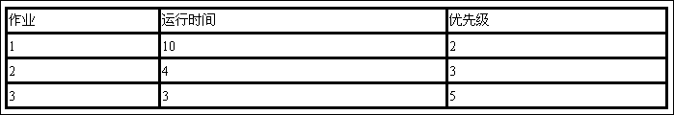
假定在单CPU条件下有下列要执行的作业：
作业到来的时间是按作业编号顺序进行的（即后面作业依次比前一个作业迟到一个时间单位）。
（1）用一个执行时间图描述在采用非抢占式优先级算法时执行这些作业的情况。
（2）对于上述算法，各个作业的周转时间是多少？平均周转时间是多少？
（3）对于上述算法，各个作业的带权周转时间是多少？平均带权周转时间是多少？

Slide 55
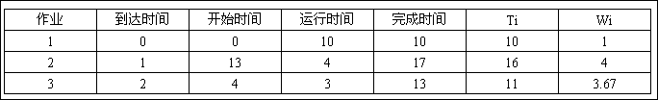
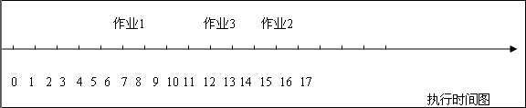
非优先级抢占
平均周转时间=12.33
平均带权周转时间=2.89

Slide 56
假定要在一台处理机上执行下列作业，如表：
作业 | 进入时刻 | 运行时间 | 开始时刻 | 完成时刻 | 周转时间 | 带权周转时间
1 | 8.00 | 1.50
2 | 8.50 | 0.50
3 | 9.00 | 0.10
4 | 9.20 | 0.20
平均周转时间T=
平均带权周转时间W=

Slide 57
给出使用FCFS、RR（时间片为1）、SJF、最高响应比优先及非抢占式优先调度算法（优先级数字越小，优先级越高）时的作业执行顺序以及使用每种方法的平均周转时间与平均带权周转时间。

Slide 58
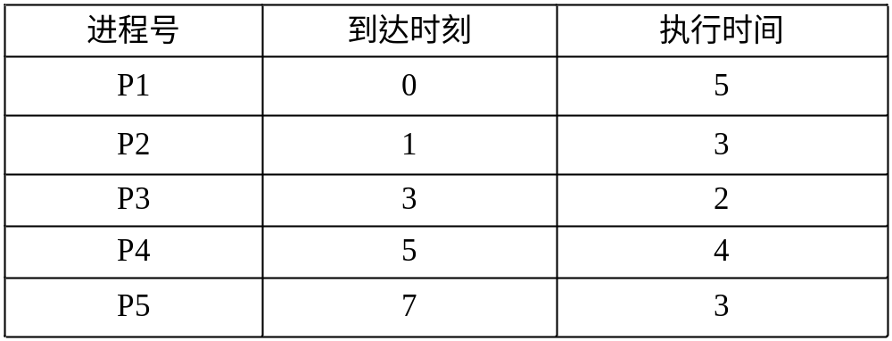
Round Robin
设系统中先后有5个进程P1，P2，P3，P4和P5到达就绪状态。它们的到达时刻和执行时间如下图所示。
请给出轮转调度算法下时间片q值分别为2、4、6时的调度顺序图。

Slide 59
解：
(1) 时间片=2
在时刻0，调度算法选择P1
P1执行完一个时间片，到了时刻2，此时
  就绪队列ready_queue={P2(3)} , 其中的P2(3)表示P2还需要3个时间单位才能执行完
P1
0
2

Slide 60
解：
(1) 时间片=2
在时刻2，P1的时间片执行完毕，被加入就绪队列
进程P2被调度算法选中执行
此时
  ready_queue={P1(3)}
P1
0
2
P2从时刻P2开始执行

Slide 61
解：
(1) 时间片=2
到时刻3，进程P3到达，但是此时P2的时间片还没有用完，所以P3被加入就绪队列
此时
  ready_queue={P1(3)，P3(2)}
P1
0
2

Slide 62
解：
(1) 时间片=2
到时刻4，进程P2的时间片用完，剩余时间t2=3-2=1，因此P2要被加到就绪队列等待下次执行
进程P1被调度算法选中
此时 ready_queue={P3(2)，P2(1)}
P1
P2
0
2
4

Slide 63
以后的各个时间点类推可得
最终，时间片q=2时的调度情况如下图
P1
P2
P1
P3
P2
P4
P1
P5
P4
P5
0
2
4
6
8
9
11
12
14
16
17
P1的周转时间=12， 等待时间=7

Slide 64
时间片为4时的调度顺序图
P1
P2
P3
P1
P4
P5
0
4
7
9
10
14
17

Slide 65
时间片为6时的调度顺序图
P1
P2
P3
P4
P5
0
5
8
10
14
17
时间片越大，越接近于FCFS调度算法

Slide 66
对于如下的页面访问序列：
1， 2， 3， 4， 1， 2， 5， 1， 2， 3， 4， 5
当内存块数量分别为3和4时，试问：使用FIFO、LRU、OPT置换算法产生的缺页中断是多少？（所有内存开始时都是空的，凡第一次用到的页面都产生一次缺页中断）

Slide 67
1 | 2 | 3 | 4 | 1 | 2 | 5 | 1 | 2 | 3 | 4 | 5

Slide 68
设正在处理器上执行的一个进程的页表见表所示，表中的虚页号和物理块号是十进制数，起始页号（块号）均为0，所有的地址均是存储器字节地址，页的大小为2048B。
（1）详述在设有快表的分页存储管理系统中，一个虚地址转换成物理内存地址的过程。
（2）下列虚地址对应于什么物理地址：6598B

Slide 69
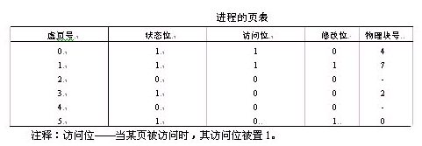

Slide 70
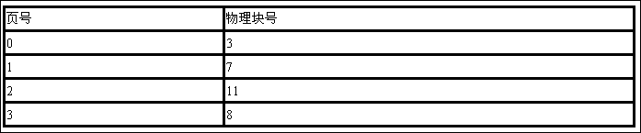
某虚拟存储器的用户编程空间共32个页面，每页为1KB，内存为16KB。假定某时刻一用户页表中已调入内存的页面的页号和物理块号的对照表如下 ,则逻辑地址0A5C(H)所对应的物理地址是什么？要求：写出主要计算过程。 0010111001011100

Slide 71
页号P=0A5C（H）/1K=2
页内偏移地址 D=0A5C（H）%1K=025C（H）
页号P 物理块号 D=11
物理地址=11×1K+025C（H）
=2C00（H）+025C（H）
=2E5C（H）

Slide 72
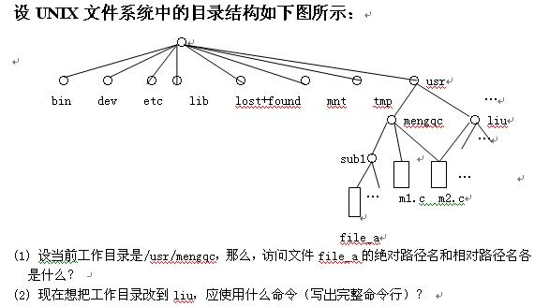
绝对路径/usr/mengqc/sub1/file_a 相对路径名 ./sub1/file_a
cd ../liu

